Slide 1
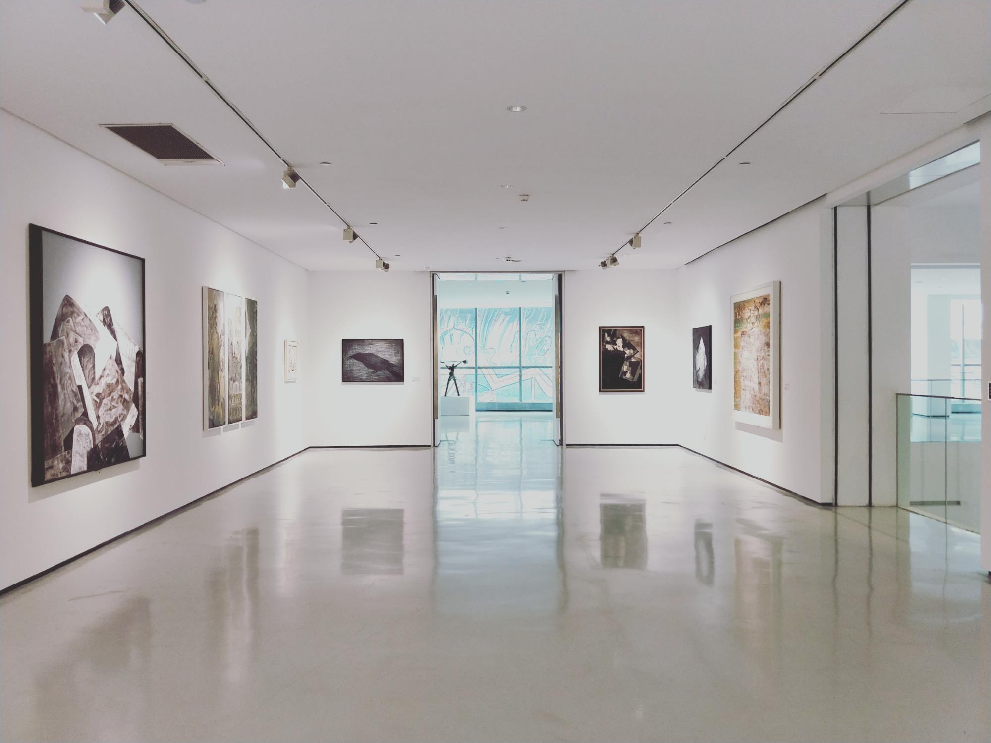
N U
V O

Slide 2
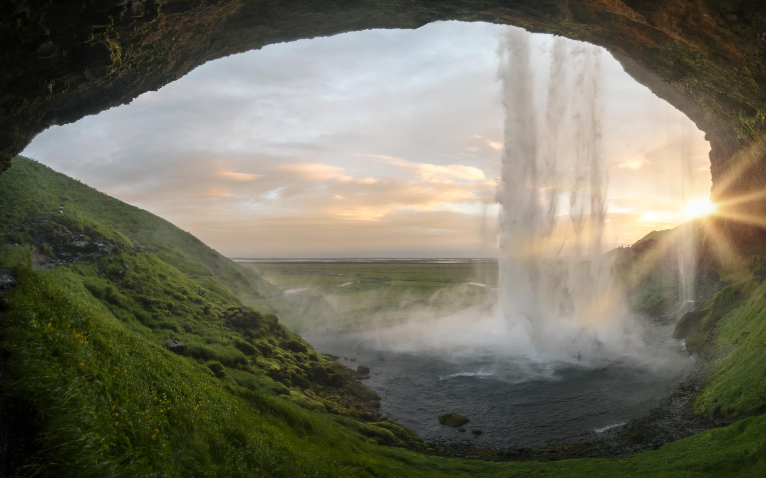
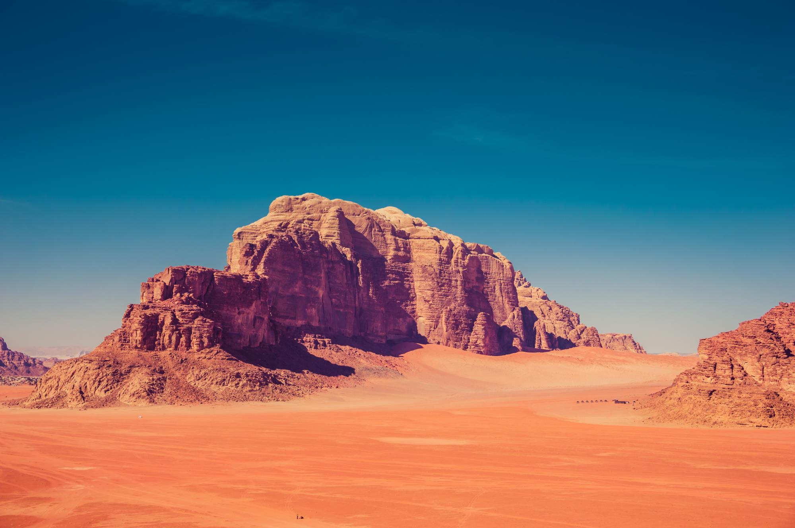
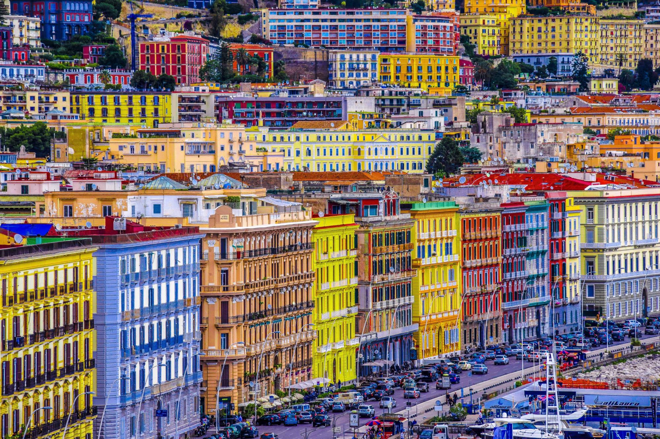
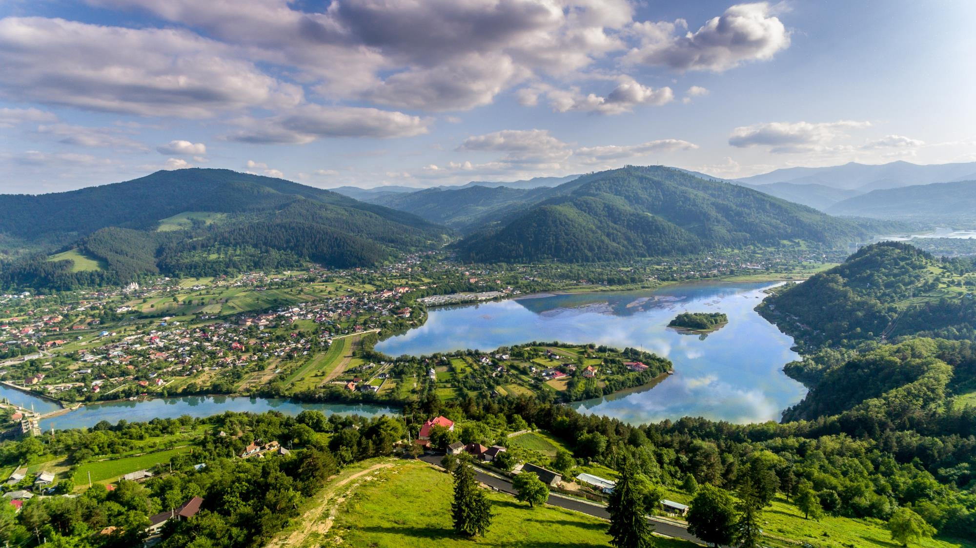

Slide 6
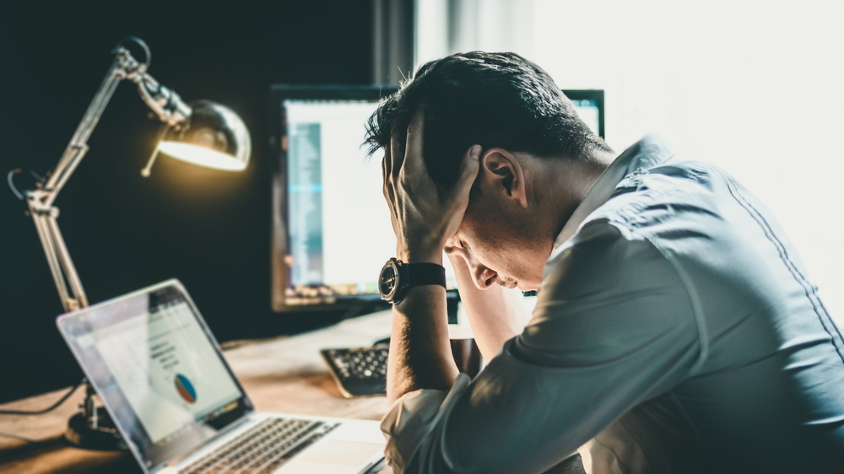
“도대체 언제 여행을 갈 수 있는 걸까?”

Slide 7




N U
V O

Slide 8
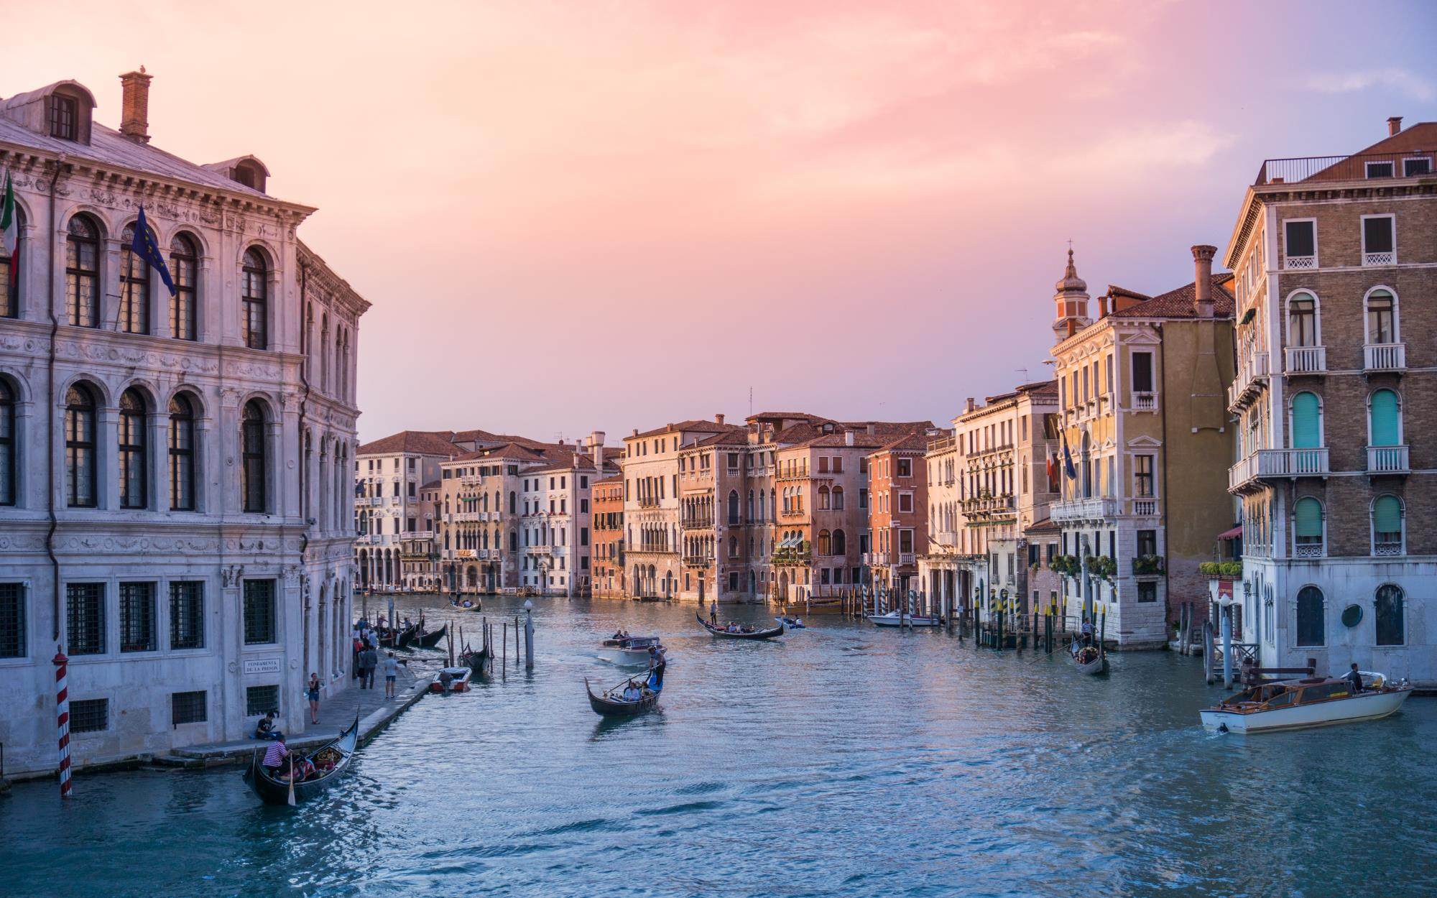
N U
V O

Slide 9


악수
디자인 (Design)
FrontEnd
가상현실 (VR)
BackEnd
N U V O
[ VR 사진 전시 플랫폼 ]

Slide 10
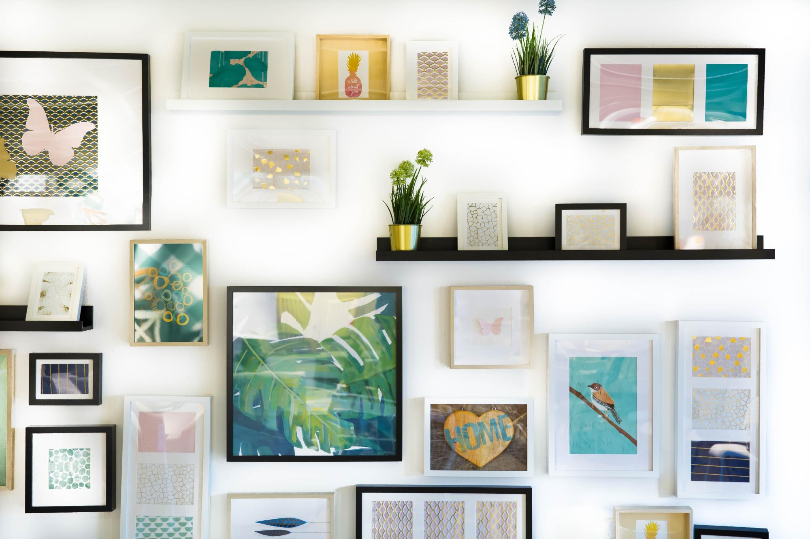
Contents
01 | Target
02 | Point : Design
03 | Point : VR
04 | ProtoType

Slide 11


Target | Desigin | VR | ProtoType
페르소나
: (1) 추억 여행을 하고 싶은 20대
여행하고 싶은데, 코로나때문에 여행을 못 하니까 자꾸 옛날 사진을 들여다 보더라고. 사진을 통해서 내가 추억하던 그 곳을 상상하는 것도 나쁘지 않았어.
N U
V O
구태완 (남,28)
네O버 클라우드 사진들 보면서 옛날 사진 구경하는 것도 나쁘지 않네. 근데 지금은 어떻게 변했을까 궁금한데? 다른 사람들이 찍은 사진들 없을까?
김태진 (여,25)

Slide 12


Target | Desigin | VR | ProtoType
페르소나
: (2) 사진 전시회가 필요한 아마추어 사진 작가
내 인생 사진들이 있는데, 코로나 때문에 전시회도 잘 열지 않고, 내 사진을 사람들에게 전시형태로 알릴 방법이 없을까?
N U
V O
김동걸 (남,32)
전시회를 열기위해서는 비용적으로 시기적으로 부담이되는데 저렴하고 장소의 제약을 받지 않고 전시회를 열수 없을까?
변윤정 (여,24)

Slide 13
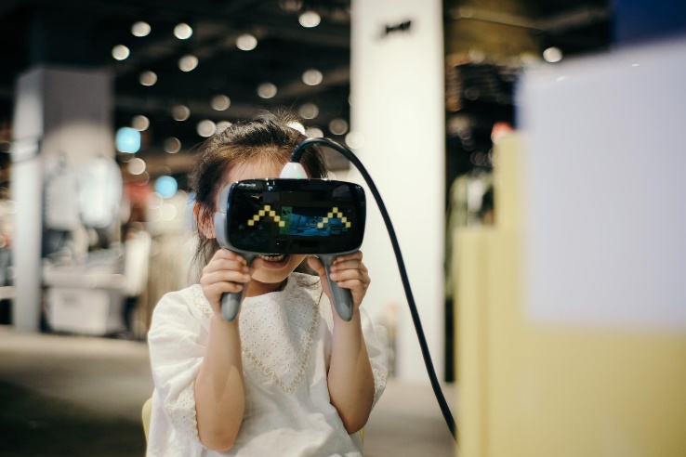

Target | Desigin | VR | ProtoType
페르소나
: (3) 실제로 경험하고 싶은 사람
근데 이렇게 보기만 하니까 내가 실제로 간 것도 아니잖아. 더 뭐 괜찮은 방법이 없나?
N U
V O
구태완 (남,28)
VR로 사진을 볼 수 있다면 더 현장감 있지 않을까? 이런 콘텐츠를 제공하는 괜찮은 사이트가 없을까?
장민호 (여,30)

Slide 14

Target | Desigin | VR | ProtoType
디자인
: (1) 인터랙티브

Slide 15


Target | Desigin | VR | ProtoType
디자인
: (2) 애니메이션

Slide 16
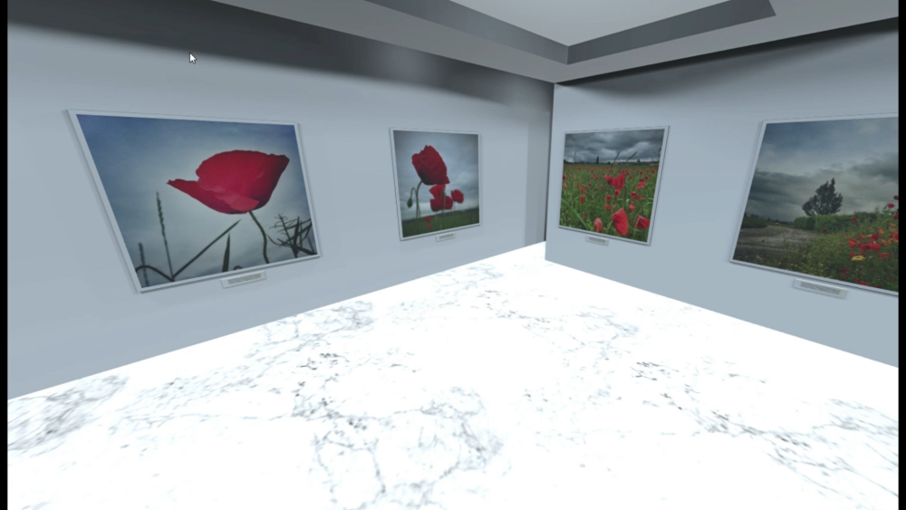
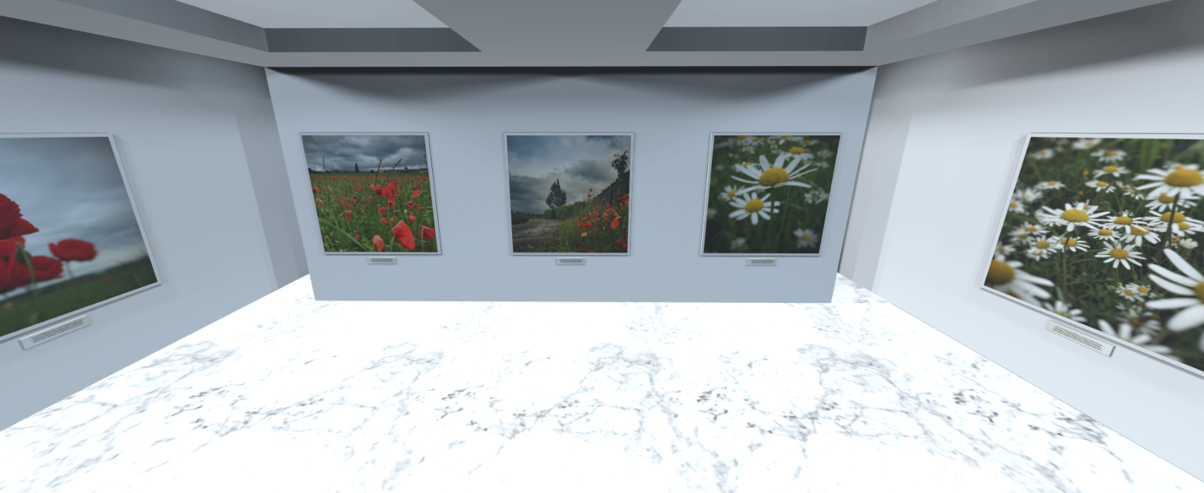
Target | Desigin | VR | ProtoType
VR
: (1) 유니티와 블렌더를 이용한 전시공간

Slide 17
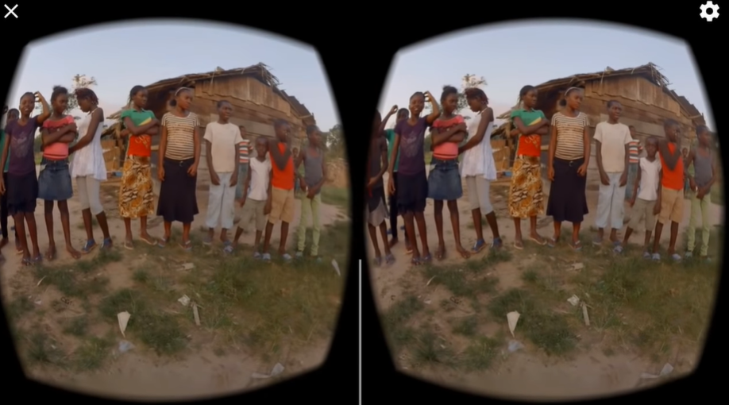
Target | Desigin | VR | ProtoType
VR
: (2) 사진 자체를 VR로 만들어 전시
YouTube : Building Virtual Reality on the Web with WebVR (Google I/O '17)

Slide 18
Target | Desigin | VR | ProtoType
프로토타입
: (1) Main 화면

Slide 19
Target | Desigin | VR | ProtoType
프로토타입
: (1) Main 화면

Slide 20

주말에 쉬는 줄 알았는데...
기술스택
: FrontEnd

Slide 21

주말에 쉬는 줄 알았는데...
기술스택
: BackEnd

Slide 22
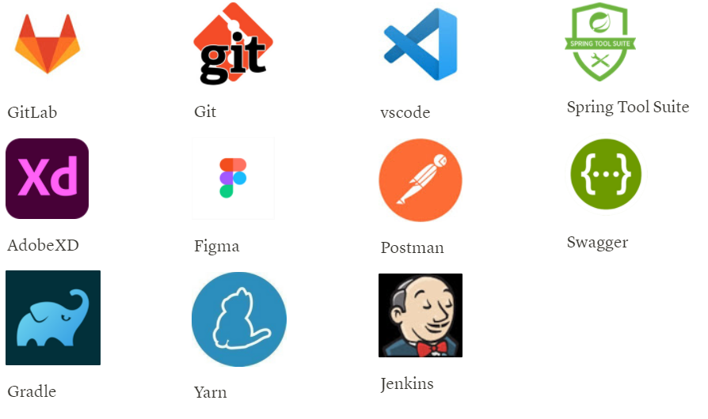
주말에 쉬는 줄 알았는데...
기술스택
: Dev / Build

Slide 23
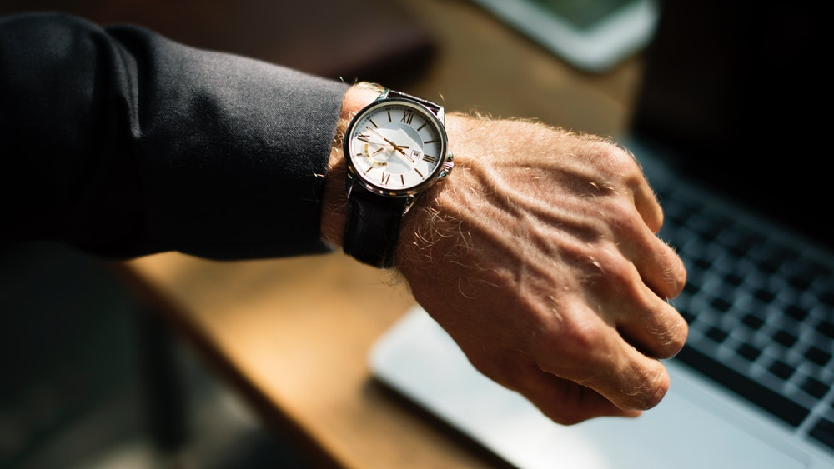
사진을 추억하고 싶은 사람을 위해
사진을 전시하고 싶은 사람을 위해
사진을 보다 실제로 느끼고 싶은 사람을 위해
그들을 위한 전시회를 열겠습니다.
N U
V O

Slide 24
감사합니다

Slide 25
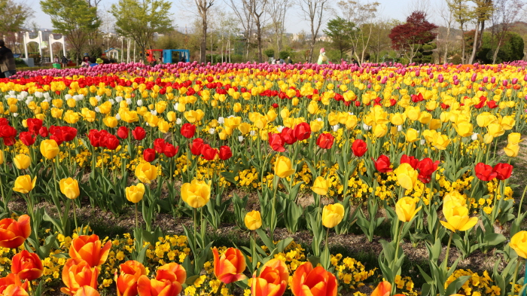
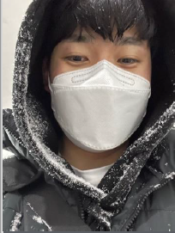
팀원 소개 : 김동걸
N U
V O
특징 : 한식조리자격증 보유
화면
하고싶은 말
열정 넘치는 팀원들과 한 팀이 되서 매일매일 너무 기쁘게
지내고 있습니다. 정. 말. 입. 니. 다.
농구, 축구 좋아하시는 분 연락하시면 감사하겠습니다.ㅎㅎ
프로젝트 참여현황
팀장
Backend 담당
팀 회의 담당
더 있을까요? 4개 정도 괜찮을듯?

Slide 26

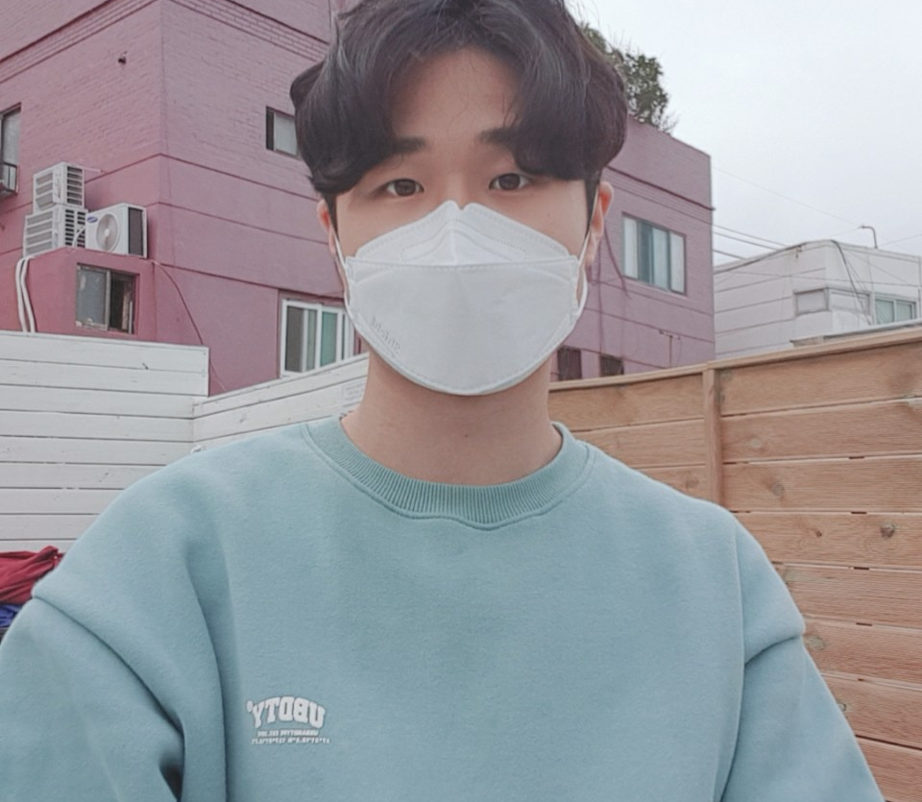
팀원 소개 : 구태완
N U
V O
특징 : 소주에 물을 타서 마신다.
얼굴 공개
하고 싶은 말
우리 팀원분들 다 능력자더라고요.
분발해서 팀원들의 수발을 열심히 들겠습니다.
참고로 농구하고 싶어서 농구공 샀는데 인원이 부족합니다.
5인이상 집합 금지니 2:2하실 분 모집합니다.
프로젝트 참여 현황
UCC 제작 담당자
FrontEnd 담당
기획 발표자
더 있을까요? 4개 정도 괜찮을듯?

Slide 27
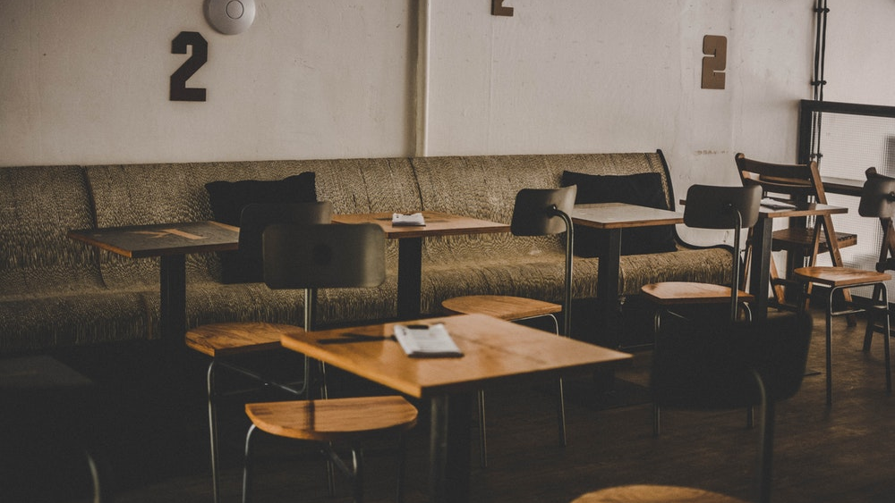
자기소개 페이지
N U
V O
ProtoType : Main, WorldMap, Menu
화면
설명
뒷 배경은 하고싶은 사진으루!
추가적으로 필요한 것

Slide 28
자기소개 페이지
N U
V O
ProtoType : Main, WorldMap, Menu
화면
설명
뒷 배경은 하고싶은 사진으루!
추가적으로 필요한 것

